Slide 1



Nombres
Calcul
Géométrie
OGD/ALG/PROBA
Mesure
Connaitre les nombres décimaux - partie 1 - CM2

Slide 2




OBJECTIF(S) DE LA SÉANCE
©www.laclassedemallory.net
  NUMERATION
  Lire et écrire les nombres décimaux
  Décomposer les nombres décimaux
  Placer les nombres décimaux sur une droite graduée
  Arrondir les nombres décimaux

Slide 3



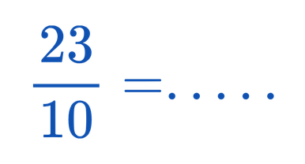
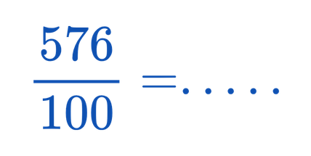
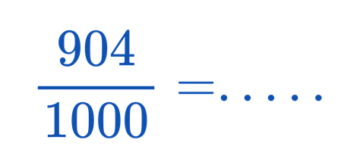


PRÉ-REQUIS
Qu’est-ce-qu’un nombre décimal ?
Transforme les fractions en nombre décimal
C centaines | D dizaines | U unités | 1/1000 millièmes | 1/100 centièmes | 1/10 dixièmes

Slide 4






LIRE ET ÉCRIRE LES NOMBRES DÉCIMAUX
12,765
partie entière
partie décimale (inférieure à 1)
1 est le chiffre des dizaines
2 est le chiffre des unités
7 est le chiffre des dixièmes
6 est le chiffre des centièmes
5 est le chiffre des millièmes
1 est le nombre de dizaines
12 est le nombre d’unités
127 est le nombre de dixièmes
1276 est le nombre de centièmes
12765 est le nombre de millièmes

Slide 5
LIRE ET ÉCRIRE LES NOMBRES DÉCIMAUX
C centaines | D dizaines | U unités | 1/1000 millièmes | 1/100 centièmes | 1/10 dixièmes
 |  | 2 |  | 6 | 7
2,76
  Deux virgule soixante-seize
  Deux unités et soixante-seize centièmes
  Deux-cent-soixante-seize centièmes

Slide 6
LIRE ET ÉCRIRE LES NOMBRES DÉCIMAUX
Je veux écrire trois unités et huit millièmes :
  j’inscris 3 dans la colonne des unités
  j’inscris 8 dans la colonne des millièmes
  je rajoute des zéros dans les centièmes et dixièmes
C centaines | D dizaines | U unités | 1/1000 millièmes | 1/100 centièmes | 1/10 dixièmes
 |  | 3 | 8 | 0 | 0
3,008

Slide 7
LIRE ET ÉCRIRE LES NOMBRES DÉCIMAUX
Je veux écrire trois-mille-huit millièmes :
  j’inscris 3OO8 en partant de la colonne des millièmes
C centaines | D dizaines | U unités | 1/1000 millièmes | 1/100 centièmes | 1/10 dixièmes
 |  | 3 | 8 | 0 | 0
3,008

Slide 8



MINI TEST
  Dans le nombre 235,417
Quel est le chiffre des dixièmes ?
Quel est le nombre de dixièmes
  Lis les nombres suivants : 56,89 3,09 0,054 1, 2
  Ecris les nombres suivants : deux unités et quatre centièmes / cent-vingt-trois millièmes / dix-sept dixièmes
C centaines | D dizaines | U unités | 1/1000 millièmes | 1/100 centièmes | 1/10 dixièmes

Slide 9
DÉCOMPOSER LES NOMBRES DÉCIMAUX
On peut décomposer les nombres décimaux.
6,21 = 6 + 0,2 + 0,01 6,21
6,21 = (6 x 1) + (2 x 0,1) + (1 x 0,01)
C centaines | D dizaines | U unités | 1/1000 millièmes | 1/100 centièmes | 1/10 dixièmes
 |  | 6 |  | 1 | 2

Slide 10




PLACER LES NOMBRES DÉCIMAUX SUR UNE DROITE GRADUÉE
On peut placer les nombres décimaux sur une droite graduée
6
6,1
6,2
6,3
6,4
6,5

Slide 11

ARRONDIR LES NOMBRES DÉCIMAUX
On peut arrondir un nombre décimal à l’entier le plus proche, au dixième le plus proche, au centième le plus proche... On obtient alors une valeur approchée de ce nombre :
6
6,1
6,2
6,3
6,4
6,5
A l’unité la plus proche :
6,21 est plus proche de 6 que de 7 donc 6,21 ≈ 6
Au dixième le plus proche :
6,21 est plus proche de 6,2 que de 6,3 donc 6,21 ≈ 6,2

Slide 12


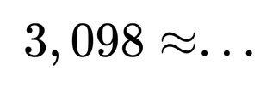
MINI TEST
  Décompose : 2, 765
2,765 = ........ + ............ + ............. + ..............
2,765 = (..... x .......) + (..... x .......) + (..... x .......) + (..... x .......)
  Place : 8,26 8,17 8,34
  Place : 5,131 5,146 5,155
8,1
8,2
8,3
8,4
5,12
5,13
5,14
5,15
  Arrondis à l’unité la plus proche :

Slide 13



L’ESSENTIEL À RETENIR

